Slide 1
Závěrečná práce
Seminář Specializační studium 2014/2015

Slide 2
Kontakt
Mgr. et Mgr. Jan Mareš, Ph.D.
mares@ped.muni.cz
diskusní fórum předmětu

Slide 3
Závěrečná práce - úvodem
K čemu je dobrá?
Jak vybrat téma a jak s ním pracovat?
Jak vybrat vedoucího?
Struktura práce.
Metodologie práce.
Práce s literaturou.
Technické aspekty práce.
Prezentace práce a její obhajoba.

Slide 4
K čemu je dobrá?
Rozměr „oficiální“ ve vztahu k odborné komunitě i rozměr individuální.
Vypracováním závěrečné práce má student prokázat schopnost samostatně využívat teoretické, metodologické i praktické poznatky získané během studia a aplikovat je při řešení konkrétního problému.
Téma práce by mělo autora bavit a mít pro něj i praktický význam. Jedná se o vztah, který by měl vydržet navzdory nepříznivým vlivům nejméně půl roku ;)

Slide 5
Jak vybrat téma a jak s ním pracovat?

Slide 6
Výběr tématu
Jedná se „umění možného“ – výběr:
Mezi tématy vypsanými („to se mi líbí“)
Výběr tématu vlastního („tohle mne zajímá“)
Téma:
Musí být dostatečně úzké, aby bylo možno je v rozumném čase a s rozumným úsilím zvládnout (pozor na „obecná“ témata!)
Mělo by souviset s vlastní praxí („užitečnost“)
Mělo by být pro autora atraktivní
Obojí ovlivňuje i výběr vedoucího práce ;)

Slide 7
Název práce
Název předznamenává celou práci. Má být krátký, přesný a výstižný. Pokud možno má obsahovat klíčová slova, která charakterizují práci i příslušný postup. Pro upřesnění je možné použít podtitul.
V literatuře se setkáme s dvěma druhy názvů.
První mají poetické zaměření. Název má upoutat čtenáře a metaforičností vyvolat emoce. Často podoba otázky.
Druhý druh názvu přímo informuje o problému a cílech. Obsahuje prvky dobře formulované výzkumné otázky.
[(závisle proměnná) jako funkce (nezávisle proměnné)] nebo (Efekt (nezávisle proměnné) na (závisle proměnnou)) pro [(danou populaci) nebo (jiné podmínky)].
Inspirací (nebo negativním příkladem) mohou být i již odevzdané práce - http://is.muni.cz/thesis/

Slide 8
Vstupní uvažování nad problémem
Definujte si témata, která vás zajímají. Snažte se je vyjádřit odbornými termíny.
Debatujte s kolegy, zda váš “zájmový seznam” je reprezentativní pro to, co chcete zkoumat, zda není příliš obecný, zda není příliš rozsáhlý či naopak stručný, zda jsou použité pojmy chápány vašimi kolegy stejně atd.
Konfrontujte svůj výběr témat, proměnných s obdobnými studiemi u nás i v zahraničí.
Napište si sám pro sebe, jaké zkušenosti máte s tématy, která chcete zkoumat.
Sepište si, co všechno může ovlivnit (zkreslit) získaná data, když se rozhodnete takové jevy v současné škole zkoumat. Doplňte k tomu, jaká opatření je třeba udělat, aby zkreslení bylo co nejmenší.

Slide 9
Metodologie
Psaní práce je vlastně hledáním odpovědi na výzkumnou otázku.
V případě, že ji sami neznáme, text se píše obtížně a není srozumitelný a výzkumná či praktická část práce bývá zmatečná a napsat srozumitelnou diskusi je nemožné
Jedna otázka bohatě stačí
Co číst - výzkum kvantitativní, kvalitativní, smíšený; evaluační…
Gavora, Peter a kol. 2010. Elektronická učebnica pedagogického výskumu. [online]. Bratislava : Univerzita Komenského, 2010. Dostupné z http://edi.fmph.uniba.sk/ucebnica
ŠVAŘÍČEK, Roman, ŠEĎOVÁ, Klára a kol. Kvalitativní výzkum v pedagogických vědách: Pravidla hry. Praha: Portál, 2007. 384 s. ISBN 978-80-7367-313-0

Slide 10
Příklady metod
(kde hledat dotazníky – příklad)

Slide 11
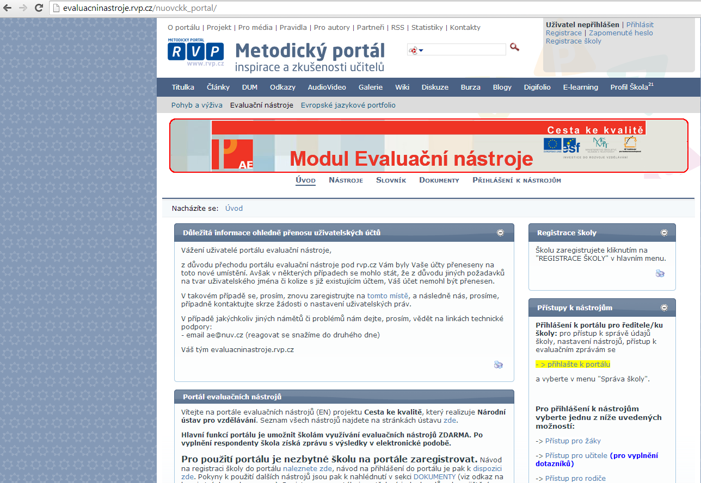

Slide 12
Projekt práce

Slide 13
Projekt práce - struktura
popis řešeného problému;
uvedení do kontextu problému v rámci současného stavu oboru (přehled literatury);
určit cíle práce;
objasnit, jak se bude postupovat, aby se cílů dosáhlo.

Slide 14
Struktura práce
Úvod (představení tématu v širším kontextu)
Část teoretická (přehled současných informací o tématu; přehledová studie) – v závěru souhrn, který je východiskem pro výzkumnou či praktickou aplikaci
Část praktická (výzkumná) – ormulace problému, výzkumné otázky (a z nich vyplývající hypotézy), popis zvolených metod, popis zkoumaných osob, popis výsledků, diskuse (co všechno mohlo ovlivnit výsledky, jaké jsou zkušenosti a co mělo být uděláno jinak i v porovnání s podobnými studiemi))
Závěr
Literatura
Přílohy

Slide 15
Práce s literaturou
K tématu je vhodné si obstarat přiměřené množství literatury ;)
Literaturu může doporučit vedoucí, důležitý je i vlastní výběr
Průběžně je velmi dobré psát si poznámky a vytvářet seznam literatury
(„Odkud, doprčic, byla ta modrá knížka? A tohle jsem našel kde?“)
Od začátku podle normy ISO 690, ISO 690-2
Kurs na http://moodlinka.ped.muni.cz/course/view.php?id=632
Užitečný on-line nástroj http://www.citace.com/

Slide 16
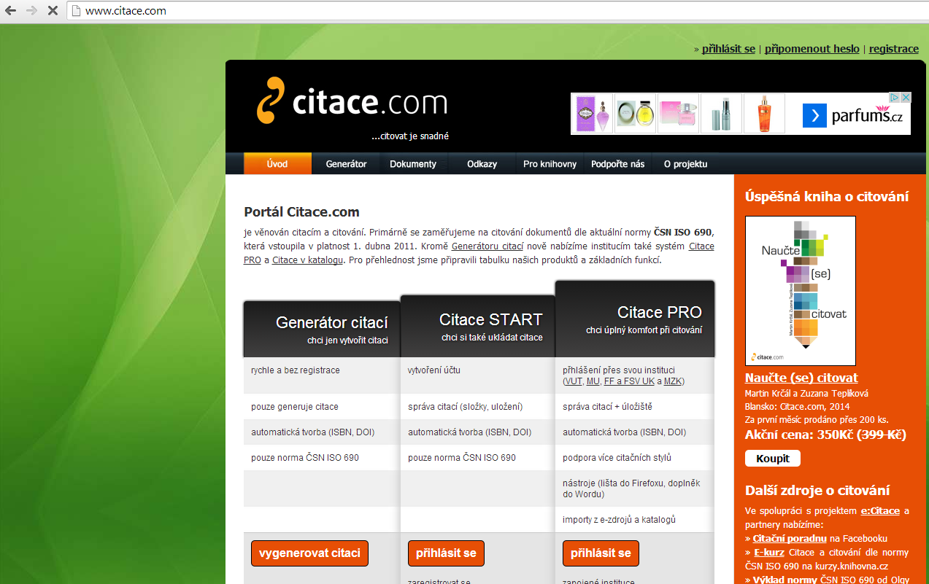

Slide 17
Práce s literaturou (2)
Zdroje – dostupné nejčastěji v knihovnách
PedF MU - http://www.ped.muni.cz/wlib/
Odborné knihy – monografie (učebnice konzultovat s vedoucím)
V angličtině - http://www.ped.muni.cz/wlib/ (doporučuji encyklopedie a eBrary Education)
Google books http://books.google.cz/
Odborné časopisy – Pedagogika, Čs. psychologie, e-psychologie, Studia Paedagogica, Školský psychológ, Orbis Scholae, Pedagogika.sk, Journal of Pedagogy / Pedagogický casopis...
Scholar google http://scholar.google.cz/
Sborníky z konferencí
např. ČAPV,…
Vzdělávací portály – http://www.ceskaskola.cz/ (…)
Stránky občanských sdružení a neziskových organizací

Slide 18
Práce s literaturou (3)
Nutnost definovat klíčová slova (a jejich varianty) i v angličtině – užitečná pomůcka - slovníky
Vyhledávání
V katalogu knihovny PedF MU a dalších
V českém interentu (seznam, google)
V anglických odborných časopisech
http://www.ped.muni.cz/wlib/
BLACKWELL SYNERGY
EBRARY Education
Elektronická knihovna časopisů na MU
ERIC - Educational Resource Information Center
JSTOR - JOURNAL STORAGE
PROQUEST 5000
(…)

Slide 19
Elektronické zdroje na MU ezdroje.muni.cz

Slide 20
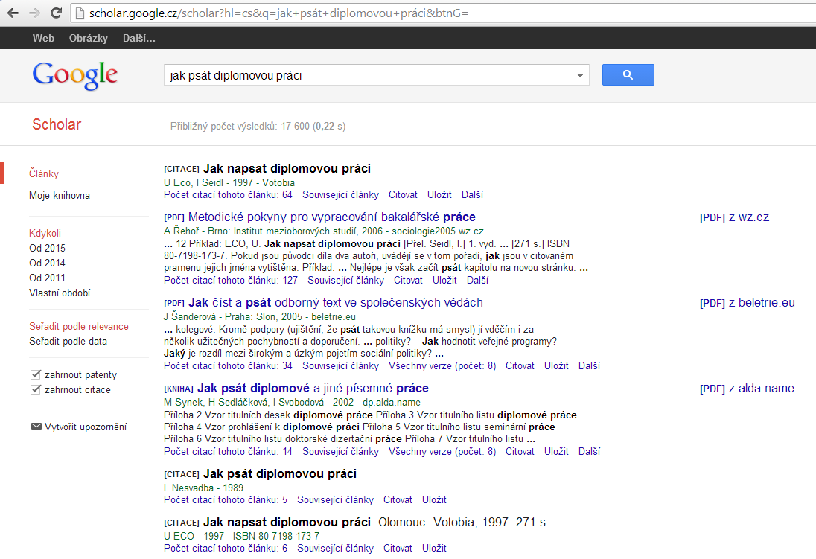
scholar.google.cz

Slide 21
EBRARY EDUCATION

Slide 22
ERIC (eric.ed.gov)

Slide 23
časopisy

Slide 24
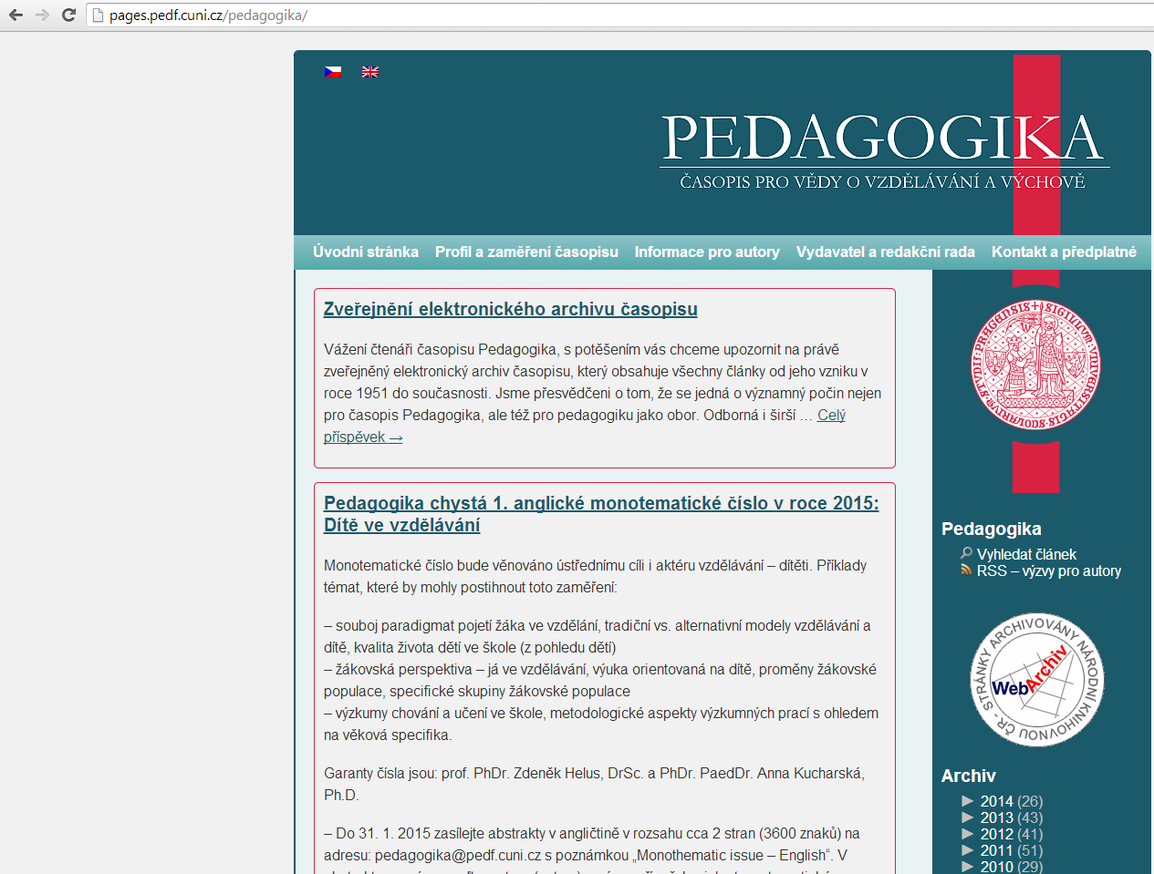

Slide 25
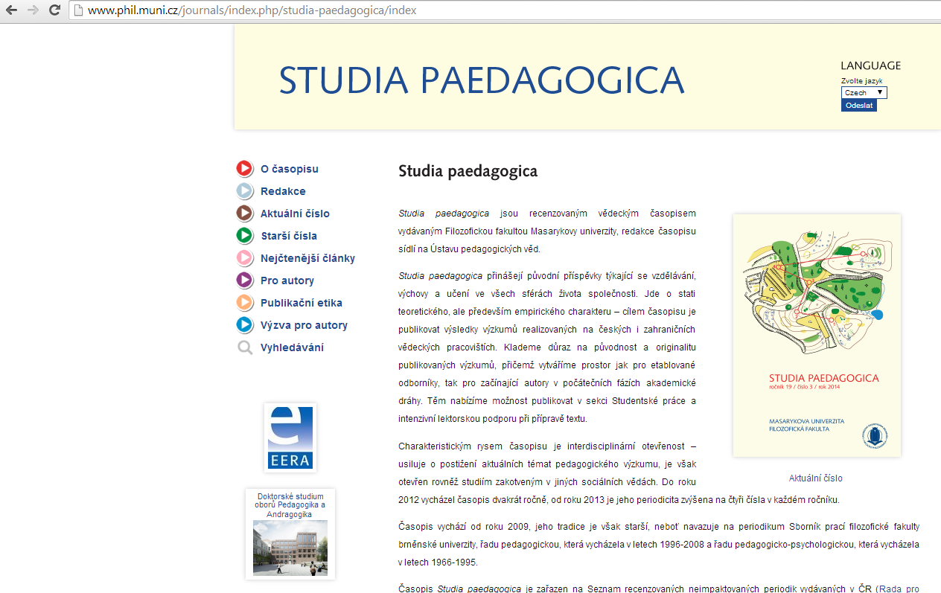

Slide 26
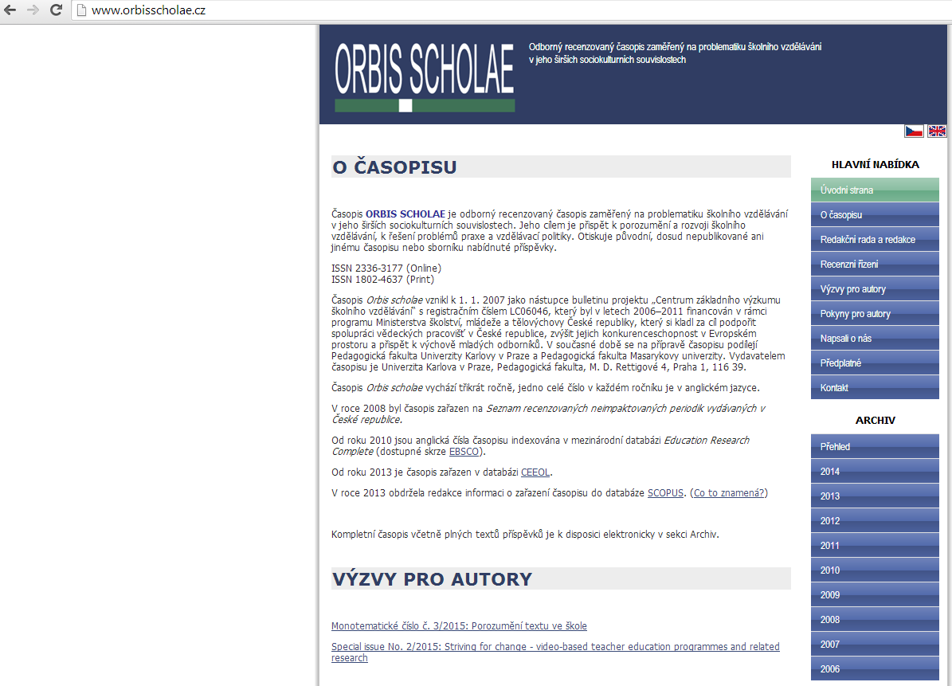

Slide 27
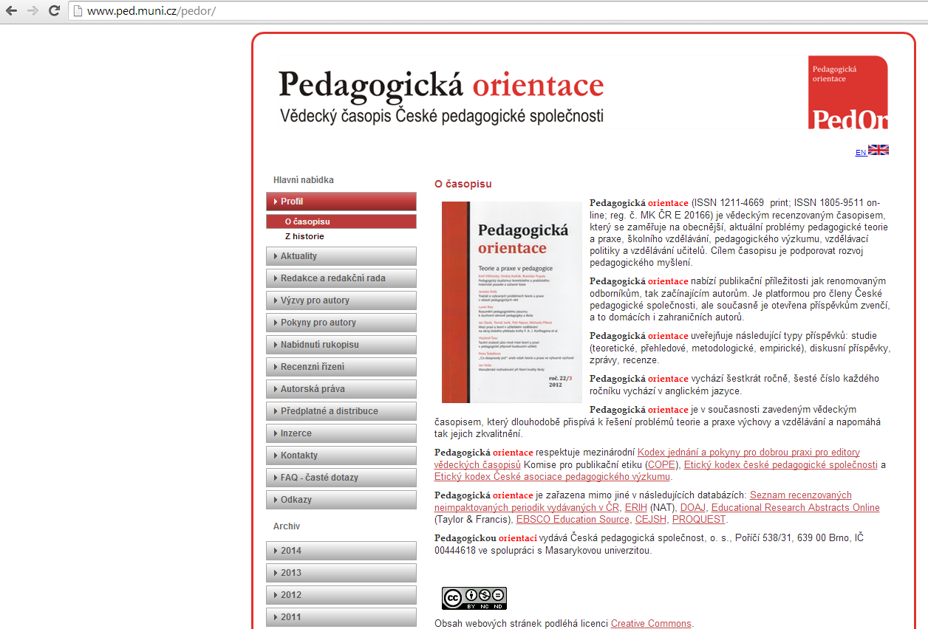

Slide 28
Technické aspekty práce
Nepracujte s programovým vybavením, se kterým neumíte ;)
Zálohujte průběžně svou práci a nejméně 2x a na různé datové nosiče (flash disk, CD-RW) a aspoň jednu zálohu mějte jinde, než máte PC (krádež, požár… ;)
Udržujte i archiv starších verzí práce… pro případ, že aktuální dokument zhavaruje
Sežeňte si někoho, kdo si po Vás práci přečte (20x viděná hloupost je „neviditelná“)
Nezapomeňte zkontrolovat titulní stranu

Slide 29
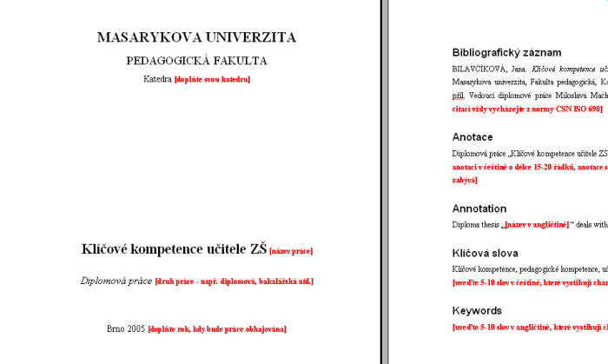
Technické aspekty práce (2)
Rozsah práce má být 40 stran
Šablona k dispozici
http://moodlinka.ped.muni.cz/mod/resource/view.php?id=12931

Slide 30
Prezentace práce
Naučte se o své práci mluvit (5-6 vět které stručně popíší podstatu problému a Váš přístup k němu)
Na obhajobu si nachystejte stručný projev, který popíše:
Problém
Metodu
Výsledky
Oponent není Váš nepřítel, ale člověk, který je placen za to, aby na Vaší práci našel to dobré i to špatné… a že může mít jiný názor pro Vás může být přínosné ;)

Slide 31
Literatura (výběr)
GAVORA, P. Úvod do pedagogického výzkumu. Brno: Paido, 2000.
GAVORA, P. Výzkumné metody v pedagogice. Brno: Paido, 1996.
E-učebnica metodológie kvantitatívneho výskumu - http://www.e-metodologia.fedu.uniba.sk/
ŠVAŘÍČEK, R., ŠEĎOVÁ, K. (Eds.) Kvalitativní výzkum v pedagogických vědách: pravidla hry. Praha : Portál, 2007.
MAREŠ, J., GAVORA, P. Anglicko - český pedagogický slovník. Praha: Portál, 1999.
PRůCHA, J., WALTEROVÁ, E., MAREŠ, J. Pedagogický slovník. Praha: Portál, 1995.
SPOUSTA, Vladimír. Vádemékum autora odborné a vědecké práce (se zaměřením na práce pedagogické). Brno: Masarykova univerzita, 2001. 158 s.
ČMEJRKOVÁ, S.; DANEŠ, F.; SVĚTLÁ, D. Jak napsat odborný text. Praha: LEDA, 1999. 255 s.
ECO, Umberto. Jak napsat diplomovou práci. Olomouc: Votobia, 1997. 271 s.

Slide 32
Internetové zdroje
Jak psát a upravovat diplomovou práci (e-learning PdF MU, kol. autorů)
http://moodlinka.ped.muni.cz/mod/resource/view.php?id=12931
Odkazy na stránkách Kpsych PedF MU
http://www.ped.muni.cz/wpsy/dotazy_odkazy.html

Slide 33
Materiály v Moodlince

Slide 34
Děkuji za pozornost

